Slide 1

Scala核心编程 -隐式转换和隐式参数 讲师：韩顺平
尚硅谷研究院

Slide 2
隐式转换
提出问题
先看一段代码，引出隐式转换的实际需要=>指定某些数据类型的相互转化
package com.atguigu.scala.conversion
object Scala01 {
def main(args: Array[String]): Unit = {
val num : Int = 3.5 //?错 高精度->低精度
println(num)
}
}
Notes:
代码和说明
package com.atguigu.scala.conversion
object Scala01 {
def main(args: Array[String]): Unit = {
//当我们将3.5(double) 赋值给一个Int就报错了
//在java中，可以通过强制数据类型转换或者截取精度来解决
//在scala中，可以通过更加优雅的隐式转换来处理
val num : Int = 3.5
println(num)
}
}

Slide 3
隐式转换
隐式函数基本介绍
隐式转换函数是以implicit关键字声明的带有单个参数的函数。这种函数将会自动应用，将值从一种类型转换为另一种类型
隐式函数快速入门
使用隐式函数可以优雅的解决数据类型转换，以前面的案例入门.
implicit def f1(d: Double): Int = { d.toInt }
//Double 是输入类型, Int 是转换后的类型
Notes:
代码和说明
package com.atguigu.scala.conversion
object Scala01 {
def main(args: Array[String]): Unit = {
// 隐式转换（类型转换）函数
// 1. 先声明隐式函数
// 2. 隐式函数可以有多个，但是要求要保证唯一。这样类型转换的只有一个。
implicit def a(d: Double):Int = {
d.toInt
}
//当发现程序有误时，Scala编译器会尝试在隐式函数列表中查询可以进行转换的函数
val num : Int = 3.5
println(num) //输出3
}
}

Slide 4
隐式转换
隐式函数的底层工作原理
def main(args: Array[String]): Unit = {
implicit def f1(d: Double): Int = {
d.toInt
}
implicit def f2(l: Long): Int = {
l.toInt
}
val num: Int = 3.5
println(num)
val num2: Int = 4.5
println(num2)
val num3: Int = 20l
}
【案例演示+反编译+说明】

Slide 5
隐式转换
隐式转换的注意事项和细节
隐式转换函数的函数名可以是任意的，隐式转换与函数名称无关，只与函数签名（函数参数类型和返回值类型）有关。
隐式函数可以有多个(即：隐式函数列表)，但是需要保证在当前环境下，只有一个隐式函数能被识别
//在当前环境中，不能存在满足条件的多个隐式函数 implicit def a(d: Double) = d.toInt implicit def b(d: Double) = d.toInt val i1: Int = 3.5 //（X）在转换时，识别出有两个方法可以被使用，就不确定调用哪一个，所以出错 println(i1)
Notes:
1的案例比较简单，随堂构思即可
2的案例：
package com.atguigu.scala.conversion
object Scala01 {
def main(args: Array[String]): Unit = {
// 隐式转换（类型转换）函数
// 1. 先声明隐式函数
// 2. 隐式函数可以有多个，但是要求要保证唯一。这样类型转换的只有一个。
implicit def a(d: Double):Int = {
d.toInt
}
implicit def b(d: Float):Int = {
d.toInt
}
//如果再写下面的隐式函数，就会前面的b隐式函数冲突会报错!
// implicit def d(d: Float):Int = {
// d.toInt
// }
//当发现程序有误时，Scala编译器会尝试在隐式函数列表中查询可以进行转换的函数
val num : Int = 3.5
println(num) //输出3
val num2 : Int = 4.5f //匹配 implicit def b(d: Float):Int =
println(num2)
}
}

Slide 6
隐式转换丰富类库功能
基本介绍
如果需要为一个类增加一个方法，可以通过隐式转换来实现。（动态增加功能）比如想为MySQL类增加一个delete方法
分析解决方案
在当前程序中，如果想要给MySQL类增加功能是非常简单的，但是在实际项目中，如果想要增加新的功能就会需要改变源代码，这是很难接受的。而且违背了软件开发的OCP开发原则 (闭合原则 open close priceple)
在这种情况下，可以通过隐式转换函数给类动态添加功能。
Notes:
1.开闭原则：Open Closed Principle, OCP)
定义：Software entities like classes, modules and functions should be open for extension but closed for modifications.(一个软件实体如类，模块和函数应该对扩展开放，对修改关闭。）

Slide 7
隐式转换丰富类库功能
快速入门案例
使用隐式转换方式动态的给MySQL类增加delete方法。
class MySQL{
def insert(): Unit = {
println("insert")
}
}
class DB {
def delete(): Unit = {
println("delete")
}
}
implicit def addDelete(mysql:MySQL): DB = {
new DB //
}
val mysql = new MySQL
mysql.insert()
mysql.delete() //?
//[案例演示+反编译]
Notes:
案例代码:
package com.atguigu.scala.conversion
object Scala02 {
def main(args: Array[String]): Unit = {
//将MySQL转成DB。
implicit def addDelete( mysql : MySQL ): DB = {
new DB
}
// MySQL ==> DB， 同时还保留MySQL类本身的功能
// val mysql : MySQL = new MySQL 这样写也√
val mysql = new MySQL
mysql.delete()
mysql.insert()
}
}
class MySQL {
def insert( ): Unit = {
println("插入数据~")
}
}
class DB {
def delete(): Unit = {
println("删除数据")
}
}

Slide 8
隐式值
基本介绍
隐式值也叫隐式变量，将某个形参变量标记为implicit，所以编译器会在方法省略隐式参数的情况下去搜索作用域内的隐式值作为缺省参数
应用案例
implicit val str1: String = "jack"
def hello(implicit name: String): Unit = {
println(name + " hello")
}
hello //调用.不带()
//[案例演示+反编译]
Notes:
应用案例代码：
package com.atguigu.scala.conversion
object Scala03 {
def main(args: Array[String]): Unit = {
// 隐式变量（值）
implicit val name : String = "Scala"
//
//implicit val name1 : String = "World"
// 声明方法，但是参数无默认值
// 如果函数调用时，没有传递参数，那么可以声明implicit 关键字，去查找隐式值
def hello( implicit content : String ): Unit = {
println("Hello " + content)
}
//调用hello
hello
}
}

Slide 9
隐式值
课堂测试题
下面的代码是正确，并解释scala底层实现机制,底层的函数名
object ImplicitVal {
def main(args: Array[String]): Unit = {
implicit val str1: String = "jack" //隐式值
def hello(implicit name: String): Unit = { // hello$1
println(name + " hello")
def hello(): Unit = { // hello$2
println("xxxx")
}
}
hello // hello$1(str1) 使用隐式值不要带()
}
def hello(): Unit = { //函数名
println("xx") }
} //案例演示+说明
Notes:
应用案例代码：
package com.atguigu.scala.conversion
object Scala03 {
def main(args: Array[String]): Unit = {
// 隐式变量（值）
implicit val name : String = "Scala"
//
//implicit val name1 : String = "World"
// 声明方法，但是参数无默认值
// 如果函数调用时，没有传递参数，那么可以声明implicit 关键字，去查找隐式值
def hello( implicit content : String ): Unit = {
println("Hello " + content)
}
//调用hello
hello
}
}
//练习题答案：
object ImplicitVal {
def main(args: Array[String]): Unit = {
implicit val str1: String = "jack"
def hello(implicit name: String): Unit = { //hello$1
println(name + " hello")
def hello(): Unit = { //hello$2
println("xxxx")
}
}
hello //使用隐式值不要带()
}
def hello(): Unit = { //函数名 hello()
println("xx")
}
} //案例演示+说明

Slide 10
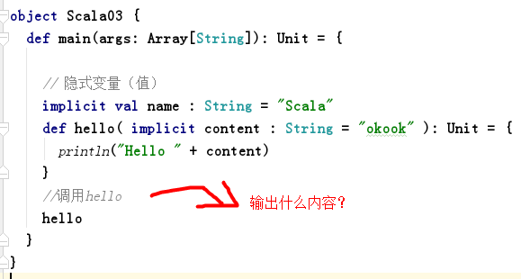
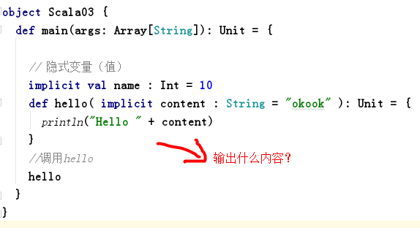
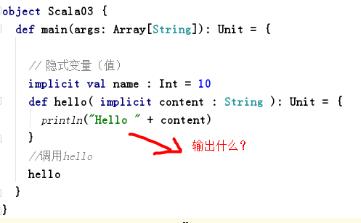
隐式值
课堂练习
看下面几个案例，判断是否正确
题2
object ImplicitVal02 {
def main(args: Array[String]): Unit = {
// 隐式变量（值）
implicit val name: String = "Scala"
implicit val name1: String = "World"
def hello(implicit content: String = "jack"): Unit = {
println("Hello " + content)
} //调用hello
hello
}
}
//【案例演示+小结】
题:3
题4
Notes:
题1： 报错：因为提供了相同类型的隐式变量
题2： 输出 hello scala 说明隐式变量优先.
题3： 输出 hello okook 说明当隐式变量匹配不到就使用默认值
题4: 报错，因为隐式变量和默认值都匹配不到

Slide 11
隐式类
基本介绍
在scala2.10后提供了隐式类，可以使用implicit声明类，隐式类的非常强大，同样可以扩展类的功能，比前面使用隐式转换丰富类库功能更加的方便，在集合中隐式类会发挥重要的作用。
隐式类使用有如下几个特点：
其所带的构造参数有且只能有一个
隐式类必须被定义在“类”或“伴生对象”或“包对象”里，即隐式类不能是 顶级的(top-level objects)。
隐式类不能是case class（case class在后续介绍 样例类）
作用域内不能有与之相同名称的标识符
Notes:
2的案例：看后面的PPT

Slide 12
隐式类
应用案例
看一个关于隐式类的案例，进一步认识隐式类。
class MySQL1 {
def sayOk(): Unit = {
println("sayOk")
}
}
def main(args: Array[String]): Unit = {
//DB1会对应生成隐式类
implicit class DB1(val m: MySQL1) {
def addSuffix(): String = {
m + " scala"
}
}
val mysql1 = new MySQL1
mysql1.sayOk()
//mysql1.addSuffix() ==> DB1$1(mysql1).addSuffix()
//DB1$1(mysql1)返回的类型是 ImplicitClass$DB1$2
println(mysql1.addSuffix())
}//案例演示+说明
Notes:
案例：
package com.atguigu.scala.conversion
object Scala04 {
//将MySQL1 转成 DB1
implicit class DB1(val s : MySQL1){ //隐式类
def addSuffix(): String = {
s + " Scala"
}
}
def main(args: Array[String]): Unit = {
val mysql = new MySQL1
println(mysql.addSuffix)
mysql.say()
}
}
class MySQL1 {
def say(): Unit = {
println("sayok")
}
}
//说明：隐式类不能是顶级类 (top-level objects)
package com.atguigu.scala.conversion //将MySQL1 转成 DB1
//把DB1 隐式类写在这里，是错误的，会报错的!!!! implicit class DB1(val s : MySQL1){ //隐式类 def addSuffix(): String = { s + " Scala" } } object Scala04 { def main(args: Array[String]): Unit = { val mysql = new MySQL1 println(mysql.addSuffix) mysql.say() } } class MySQL1 { def say(): Unit = { println("sayok") } }

Slide 13
隐式的转换时机
当方法中的参数的类型与目标类型不一致时
当对象调用所在类中不存在的方法或成员时，编译器会自动将对象进行隐式转换（根据类型）
Notes:
讲解.

Slide 14
隐式解析机制
即编译器是如何查找到缺失信息的，解析具有以下两种规则：
首先会在当前代码作用域下查找隐式实体（隐式方法、隐式类、隐式对象）。(一般是这种情况)
如果第一条规则查找隐式实体失败，会继续在隐式参数的类型的作用域里查找。类型的作用域是指与该类型相关联的全部伴生模块，一个隐式实体的类型T它的查找范围如下(第二种情况范围广且复杂在使用时，应当尽量避免出现)：
a) 如果T被定义为T with A with B with C,那么A,B,C都是T的部分，在T的隐式解析过程中，它们的伴生对象都会被搜索。
b) 如果T是参数化类型，那么类型参数和与类型参数相关联的部分都算作T的部分，比如List[String]的隐式搜索会搜索List的伴生对象和String的伴生对象。
c) 如果T是一个单例类型p.T，即T是属于某个p对象内，那么这个p对象也会被搜索。
d) 如果T是个类型注入S#T，那么S和T都会被搜索。
Notes:
讲解

Slide 15
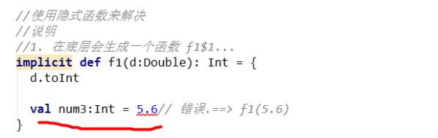
隐式转换的前提
在进行隐式转换时，需要遵守两个基本的前提：
不能存在二义性
隐式操作不能嵌套使用 // [举例：]如:隐式转换函数

Slide 16

谢谢！ 欢迎收看！

